Slide 2
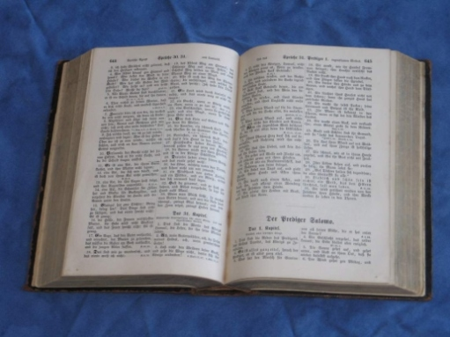
Kennzeichen einer lebendigen Gemeinde
Apostelgeschichte 11,19-26
1. Verkündigung des Evangeliums (Verse 19-21)
2. Ermahnung und Ermutigung (Verse 22-24)
3. Unterweisung unter Gottes Wort (Verse 25-26)

Slide 3
Kennzeichen einer lebendigen Gemeinde
Folgen einer lebendigen Gemeinde:
„Und eine große Zahl, die gläubig wurde, bekehrte sich zum Herrn.“ (Apostelgeschichte 11,21)
„Und eine zahlreiche Menge wurde dem Herrn hinzugetan.“(Apostelgeschichte 11,24)
Ohne den Herrn ist nichts los:
„Und des Herrn Hand war mit ihnen“ (Apostelgeschichte 11,21)
„Die Gnade Gottes“(Apostelgeschichte 11,23)

Slide 4
1. Verkündigung des Evangeliums
Kennzeichen einer lebendigen Gemeinde

Slide 5
1. Verkündigung des Evangeliums
Die Hand des Herrn (5. Mose 2,15; Josua 4,24; 1. Samuel 5,6; 7,13; Esra 7,9; 8,18; Nehemia 2,8.18)
Glaube und Umkehr (1. Thessalonicher 1,8-9)
Kennzeichen einer lebendigen Gemeinde

Slide 6
2. Ermahnung und Ermutigung
Barnabas, der Sohn des Trostes (Apostelgeschichte 4,36-37; 9,27)
Treue in den kleinen Dingen (Daniel 6,5; Lukas 16,10)
Einige Bedingungen für das Erfüllt sein mit Heiligem Geist:
Häufe keine Sünde in deinem Leben an (Sprüche 28,13; 1. Johannes 1,9)
Habe Hingabe an Christus in jedem Moment (Römer 12,1-2)
Lebe in Hingabe an Gottes Wort (Epheser 5,18ff; Kolosser 3,16)
Verharre im Gebet / Anbetung (Römer 12,12; Epheser 5,18ff)
Sei im Dienst des Herrn beschäftigt (2. Samuel 11)
Folge seinem Wort (Johannes 8,31; 1. Johannes 2,24.27)
Kennzeichen einer lebendigen Gemeinde

Slide 7
3. Unterweisung unter Gottes Wort
Dienst des Wortes und Gebet (Apostelgeschichte 6,1-4)
Die Christen (Apostelgeschichte 26,28; 1. Petrus 4,16)
➔ „Denn Christus ist mein Leben und Sterben mein Gewinn“ (Philipper 1,21)
Kennzeichen einer lebendigen Gemeinde

